Slide 1
Utazás a középkorban
Kálmán Dani
Salomon Brúnó
Notes:
arról fogunk beszélni hogy kik & hogyan utaztak a középkorban.

Slide 2
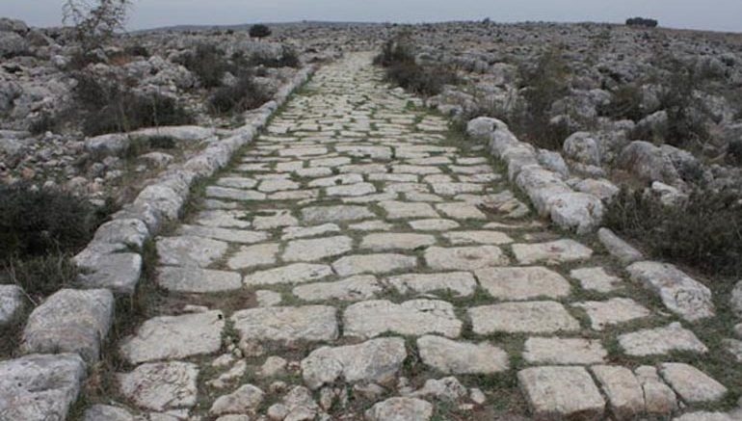
Utazási körülmények
Szárazföldön
Vízen
Utakon
-> Általában rossz minőség
-> Ha nem, vámok
-> Természeti akadályok
Rövid távon
Inkább nappal
-> Éjjel veszélyek
Part mentén, folyókon
Hosszú távon
Kalózok, viharok
Notes:
Kezdjük a hogyannal:
A szárazföldön általában a római korból fennmaradt utakon zajlott a forgalom, melyek, a megfelelő karbantartás hiányában rossz minőségűek, sőt, gyakran életveszélyesek voltak. Olyan nagy mértékben lassították a szekereket, hogy gyalog gyorsabban lehetett menni.
A leggyorsabb, kényelmesebb a szárazföldön a lovon történő utazás volt, az állatok váltásával akár 80 kilométert is meg lehetett tenni naponta.
Ha az út jó minőségű volt, ami ritkán fordult elő, akkor szinte biztosan csak vám befizetésével lehetett igénybe venni. A természetes akadályokat sem nagyon tudták leküzdeni, a folyókon például csak elvétve lehetett hidakat, réveket találni, de ezeken a helyeken is megvámolták az utazót.
A szárazföldön általában csak rövidebb utakat tettek meg, mivel egyrészt lassabb volt, mint vízen utazni, másrészt pedig egy hosszú távú szárazföldi utazás esetén a kísérő állatok élelmezési költsége csillagászati magasságokba emelkedett.
Általában nappal utaztak, hiszen éjjel sok veszéllyel kellett szembenéznie annak, aki az utakon tartózkodott. Zsiványok, rablók, vadállatok garázdálkodtak ilyenkor mindenfelé.
A tengereken a hajózás a part menti területekre korlátozódott, mivel féltek a nyílt víz veszélyeitől. Jó időben akár 200 km-t is meg tudtak tenni naponta. A folyókon ez a szám lényegesen kisebb volt, főleg a sodrással szemben, csupán 20 km/nap.
A szárazföldi utazás hosszú távon nem volt gazdaságos, így a hosszabb utakat a tengereken bonyolították.
De a vízi út sem volt veszélytelen: kalózok fosztogattak, illetve a viharok is okoztak bosszúságokat a hajósoknak.

Slide 3
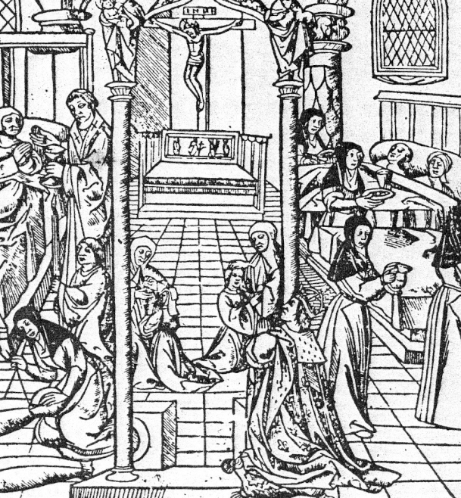
Az utazás menete
Kíséret
Költségek
Szállás:
Fogadók
-> Piszok, zsúfoltság
-> Tehetősebbeknek nem ajánlott
Ispotályok
-> Főleg zarándokok számára
Kolostorok, apátságok
-> Csak zarándokoknak
Vagyontól függően
Notes:
Egyedül utazni nem volt célszerű az előbb említett veszélyek miatt, ezért a középkorban csak a legritkább esetekben vágott neki valaki kíséret nélkül az útnak. A kisérők száma annyi volt, amennyit az utazó megengedhetett magának, tehát általában 10 alatt, azonban például Corvin János, Mátyás király fia 100 kisérővel zarándokolt Itáliába.
A költségek nagysága az utazó társadalmi helyzetének és gazdagságának megfelelő, tehát elég változó volt. Egy arisztokrata több száz forintnak megfelelő összeget is elköltött egy-egy messzi útra, ami akkor természetesen hatalmas összeg volt, míg egy módos polgár vagy köznemes ezen összegnek a tizedéből megoldotta ugyanazt az utat (viszonyításképpen: ebben az időben Pozsonyból Mariazellbe (Ausztria) egy zarándokútra elég volt 1 forint oda-vissza, élelmezéssel és szállással együtt).
Aki meg tudta fizetni, az fogadókban szállt meg, azonban ez sem volt egy leányálom, tudniillik e létesítményeket hatalmas piszok és zsúfoltság jellemezte. Ezt Bácsi Ferencnek, Szapolyai János egyik titkárának feljegyzése maximálisan alátámasztja, idézem: "E fogadónál szennyesebbet és koszosabbat halandó még nem látott, a gyerekek bőgésétől és a fejemre potyogó tyúkszartól gyötörve egész éjjelemet álmatlanul töltöttem."
Ezen kívül nem egyszer az is előfordult, hogy a fogadós meggyilkolta gazdagabb vendégeit pénzszerzés céljából. Ezek után érthető, hogy a középkori utazó szívesebben szállt meg ispotályokban, amelyek az utazókat, zarándokokat és betegeket elszállásoló intézmények voltak. Egy ilyen ispotály látható a képen is. A zarándokutak mentén sok ilyen létesült, mivel az egyház kegyes cselekedetnek minősítette, ha valaki ilyet építtetett.
A zarándokokat a kolostorokban, apátságokban is szívesen elszállásolták.

Slide 4
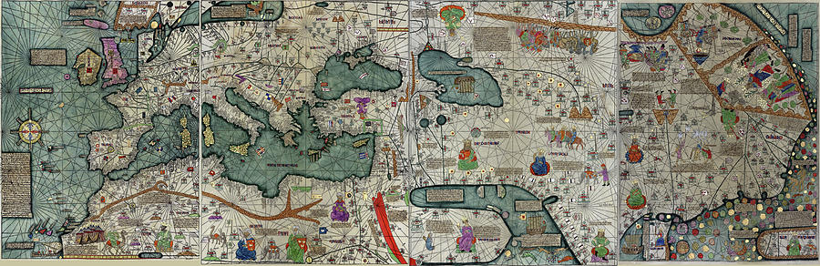
Tájékozódás
Csillagok
Iránytű
Portolánok
Notes:
A tájékozódás a tengeren a középkorban eleinte a csillagok, elsősorban a sarkcsillag állásából való következtetésekkel történt. Ezzel a módszerrel viszont a matrózok csak hozzávetőlegesen tudták meghatározni a helyzetüket.
A 13. század elejére azonban az arabokon keresztül eljutott Európába a kínaiak által feltalált iránytű, amely egy óriási előrelépést jelentett, hiszen ettől kezdve a hajósok mindig tudták, merre van észak, így sokkal pontosabban tudtak tájékozódni.
Az iránytű segítségével elkészültek az első tengerhajózási térképek, az úgynevezett portolánok. A legtöbbhöz útleírás is tartozott, elősegítve a minél pontosabb tájékozódást. A képen Abraham Cresques "Katalán atlasz" című portolánja látható, 1375-ből. Ezen már Kína is látszik, igaz, keleten nem valami pontos a térkép.

Slide 5
Kik utaztak? Uralkodók
Miért?
Szakrális hatalom
Javak begyűjtése
Béketeremtés, ítélkezés
Országjárás
Akár 2-3 naponta is helyet változtattak
Komoly logisztika
Jött az udvaruk is
Notes:
Na és most nézzük meg, hogy részben kik utaztak:
A kora középkorban szinte folyamatosan úton volt az uralkodó és kísérete, így igen későn alakult ki állandó főváros.
Ennek oka részben a szakrális királyi hatalom volt: az uralkodók személyükben testesítették meg intézményüket: ahol ők voltak, ott volt az istentől kapott hatalom. Vagyis folyamatosan utazni kellett, bejárni az uralmuk alatt álló területeket, hogy ott jelen legyenek, békét teremtsenek, ítélkezzenek, s behajtsák az állam működtetéséhez szükséges javakat.
De más okuk is volt rá: a kereskedelem, pénzforgalom még gyerekcipőben járt, így a király inkább helyben fogyasztotta el a jórészt élelemként befolyó adót, mivel szállítása nehézkes, és felettébb drága lett volna a viszonylag kezdetleges úthálózat miatt.
Ezen utazások komoly logisztikával jártak. Az uralkodókat írástudóiknak és a megfelelő levéltáraknak kellett kísérniük, nem is beszélve a kincstárról, a ruházatról, az élelmiszerkészletekről, a fegyverekről, a sátrakról, sőt néha még a legértékesebb királyi jelvényekről is. Országonként változó volt egy ilyen út hossza, komplexsége, pl. NRB-ben rendkívül nehézkes volt.
I. Edward havi 13-szor változtatott helyet.

Slide 6
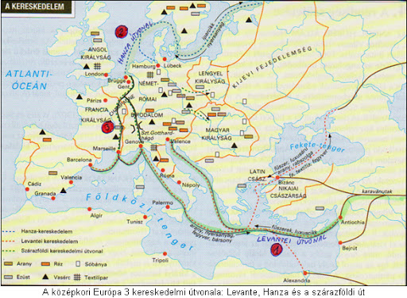
Kik utaztak? Kereskedők
Transz-regionális utak
Luxuscikkeket árultak
-> Profit
Kereskedelmi útvonalak
-> Hanza
-> Levantei
Champagne
Notes:
A kereskedők először falvakban, városokban kereskedtek, majd ezek közt, majd az idő múlásával országok, kontinensek között is
A messzeföldről luxuscikkeket hoztak be, és adtak el a gazdagabb rétegnek, búsás haszonért, de elég rizikós volt ez a táv-csere, ennek csökkenése érdekében építették ki többek között a Kereskedelmi útvonalak. Ilyen volt pl.:
A Hanza (fent) kereskedelmi útvonalon, a Balti- és az Északi-tengeren keresztül az orosz területekről hoztak be nyersanyagokat Nyugat-Európába
A Levantei (lent, zöld) kereskedelmi útvonalon a Kelet luxuscikkeit juttatták el Nyugatra.
A 2 kereskedelmi útvonal között feküdt Champagne (középen), ahol a kor legnagyobb vásárait tartották, ezek is sokakat vonzottak.

Slide 7
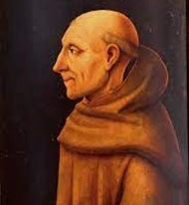
Kik utaztak? Egyházi emberek
Püspökök:
Visitatio liminun Apostolorum
Koldulórendek ->Prédikátorok:
Kapisztrán János
Notes:
A püspökök gyakran utaztak, általában az egyházmegyéjükben járkáltak, ellenőrizték a papok tevékenységét. A visitatio liminun apostolorum, vagyis az apostolok küszöbének meglátogatásának keretében 5 évente Rómába kellett menniük, hogy beszámolhassanak a pápának az egyházmegyéjük helyzetéről.
A koldulórendek kialakulásával mindennaposak lettek a missziós, prédikáló körutak. Egy-egy híresebb prédikátor fél Európát bejárta. Ilyen prédikátor volt Kapisztrán János is, aki a Nándorfehérvári csata előtt segített a magyar katonák toborzásában oszmánellenes beszédeivel, majd a csatában elesett.

Slide 8
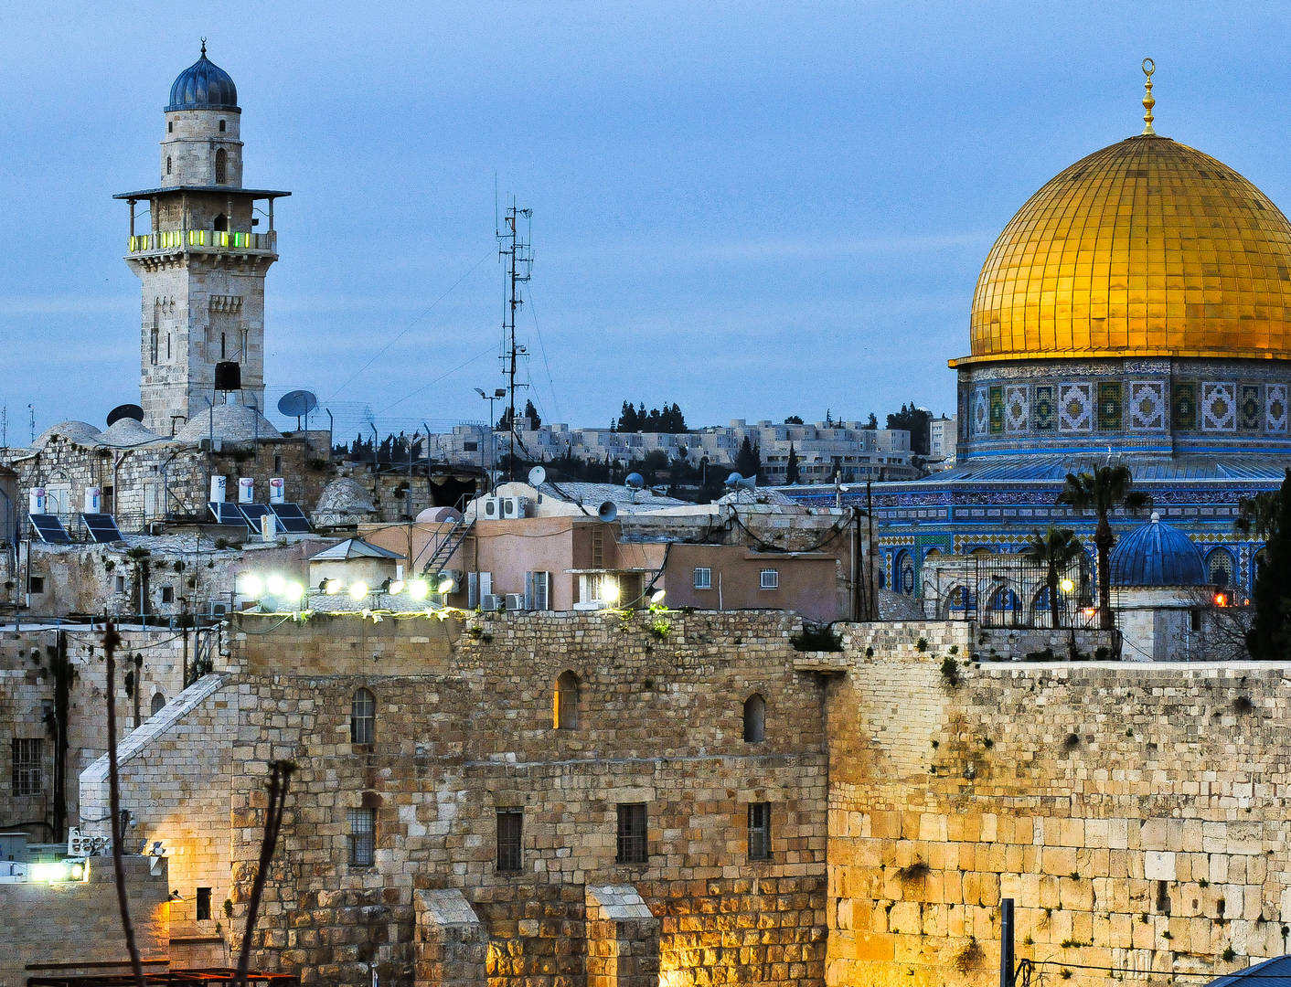
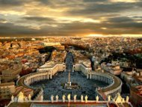
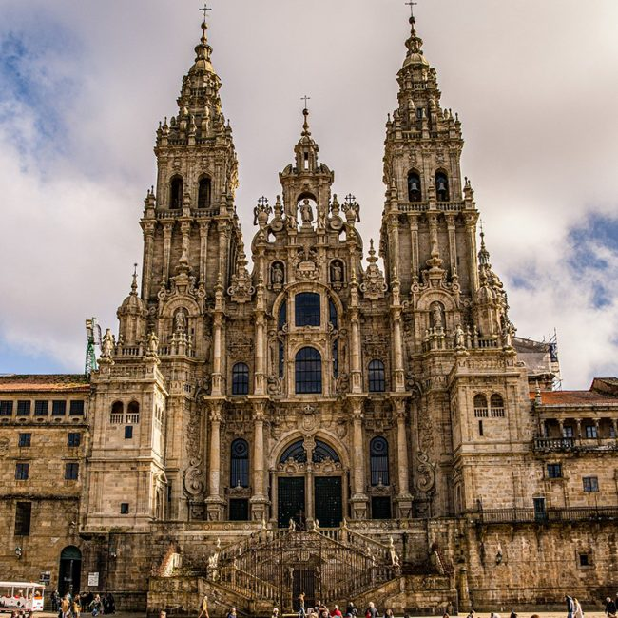
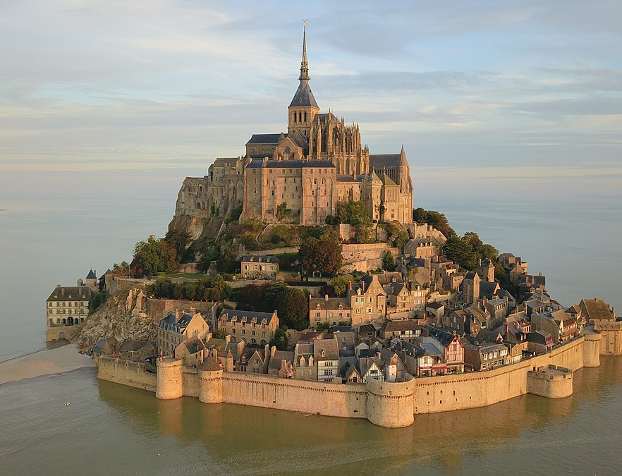
Kik utaztak? Zarándokok
Vegyes társaság
Úti célok:
Jeruzsálem ->engedély
Róma
Santiago de Compostela
Mont St. Michel
Notes:
A középkori utazók közül a zarándokok száma volt a legnagyobb. Több társadalmi csoportból kerültek ki, bárók, nemesek, polgárok egyaránt zarándokoltak.
Elsődleges úticéljuk nyilvánvalóan a Szentföld, ott is Jeruzsálem volt, azonban ahhoz, hogy oda eljuthassanak, pápai engedélyre volt szükségük.
Ezenkívül még népszerű kegyhely volt Róma, Santiago de Compostela, Mont Saint Michel.

Slide 9
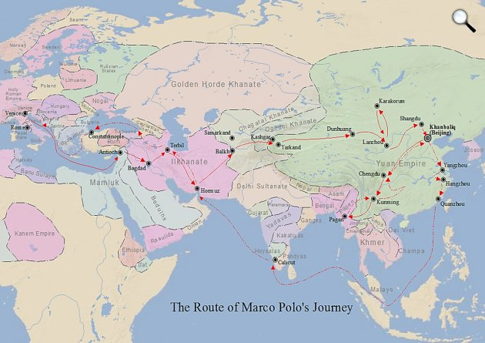
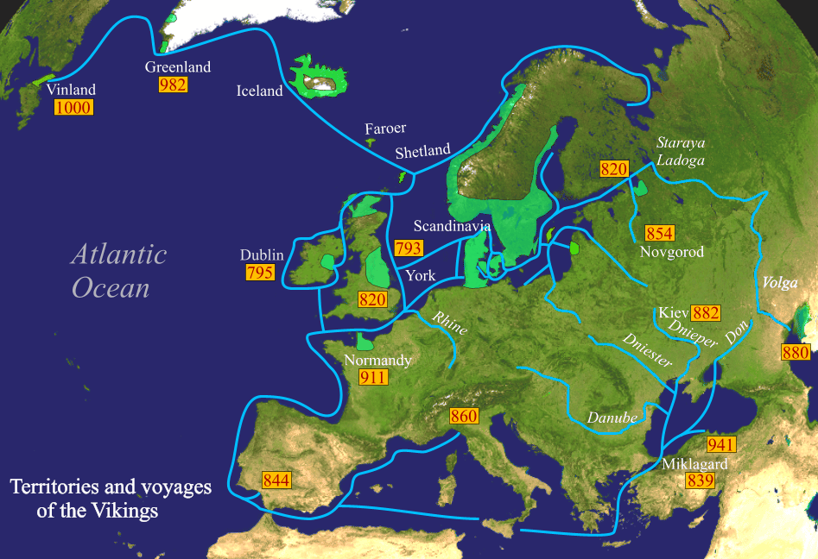
Híres középkori utazások
Vikingek:
Fejlett hajózás
Vörös Erik -> Grönland
Leif Eriksson -> Amerika
Marco Polo -> Kína
Kubiláj kán
Rustichello
Viták a hitelességéről
Notes:
A vikingek a Skandináv-félszigetet a kora-középkorban benépesítő germán törzsek voltak. Korukhoz képest rendkívül fejlett hajózási technológiával rendelkeztek, amit ki is használtak, beutazták egész Európát, kereskedtek. Ők voltak a Hanza kereskedelmi útvonal kialakítói és első használói. 982-ben Vörös Erik Izlandról indulva felfedezte Grönlandot. Fia, Leif Eriksson pedig 1000-ben, 500 évvel Kolombusz Kristóf előtt eljutott Észak-amerikába, és elnevezte azt ""Vinland"-nak, azaz szőlőföldnek.
Marco Polo egy olasz kereskedőcsalád sarjaként 1270-ben néhány családtagjával együtt Kínába indult. Végül egy viszontagságos szárazföldi utazás után 5 évvel később megérkezett Sangtuba, ahol az uralkodó, Kubiláj nagykán fogadta. Ezután 17 évig a szolgálatában maradt, ez idő alatt beutazta az egész birodalmat, majd hazatért Velencébe. Ott egy Rustichello nevű itáliai írónak lediktálta történetét és tapasztalatait. A történészek máig vitáznak azon, hogy Polo története igaz-e, vagy hogy mennyi igaz belőle. Annyi bizonyos, hogy a kalandjait megörökítő mű komoly hatást gyakorolt az európai kontinensre, a későbbi nagy földrajzi felfedezésekben is fontos szerepet játszott.

Slide 10
Köszönjük a figyelmet!
Az iránytű, n.d.: tudasbazis.sulinet.hu
Borhegyi, P., 2020a: Okostankönyv
Classen, A., 2015: Streets, Bridges, and Travelers, In: Handbook of Medieval Culture (ed. Classen, A.). De gruyter, 1511–1534.
CSUKOVITS, E., 2003: CSUKOVITS ENIKÕ Középkori magyar zarándokok.
Dancs, Á., 2004: Klió 2004/2/103.
Erzsébet, M., 2009: A közlekedési eszközök fejlődése és a sebesség alakulása a középkortól a 20. század elejéig. MTA Könyvtár.
Harmat, Á.P., 2015: Kik voltak a vikingek? tortenelemcikkek.hu,
Így népesítette be egy kétszeresen száműzött, forrófejű viking Grönlandot, 2018: Múlt-kor történelmi magazin
Környezet és kereskedelem: A viking kor (cikk), n.d.: Khan Academy
Magazin -A GPS előtörténete, avagy a tájékozódás története, 2009: www.multinavigator.hu
Marco Polo, a kereskedő, világutazó és útirajzíró, 2019: Cultura.hu,
Munday, A., 2017: Travelling In The Middle Ages. A Writer’s Perspective
Nagy W., A., 1990: Érzelmes utazások a “másik Magyarországon.” beszelo.c3.hu
Petneki, Á., 1993: Középkori utónjárók. Rubicon, IV, 5–8.
Puttevils, J., 2015: Medieval merchants, In: Handbook of Medieval Culture (ed. Classen, A.). De gruyter, 1039–1056.
Schmitz-Esser, R., 2015: Travel and Exploration, In: Handbook of Medieval Culture (ed. Classen, A.). De gruyter, 1680–1704.
Smart, J., 1994: “ZÖLD” TÖRTÖNELEM. Www.kia.hu, (accessed 6.5.21).
Szlatki, K., 2000: Tengerhajózási térképek. lazarus.elte.hu,
Tarján M., T., n.d.: 1324. január 8. Marco Polo halála. www.rubicon.hu
Travel in the middle ages, 2011: Guillaume de Machaut (c. 1300-1377
Traveling in the Middle Ages | Ramon Llull, 2021: rutasramonllull.com
Notes:
:)

